Slide 1
Tengler Mariann
Házi feladat
5.b

Slide 2
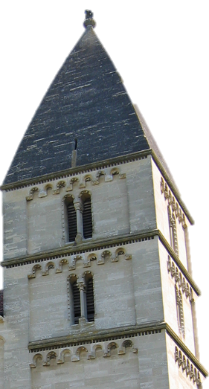
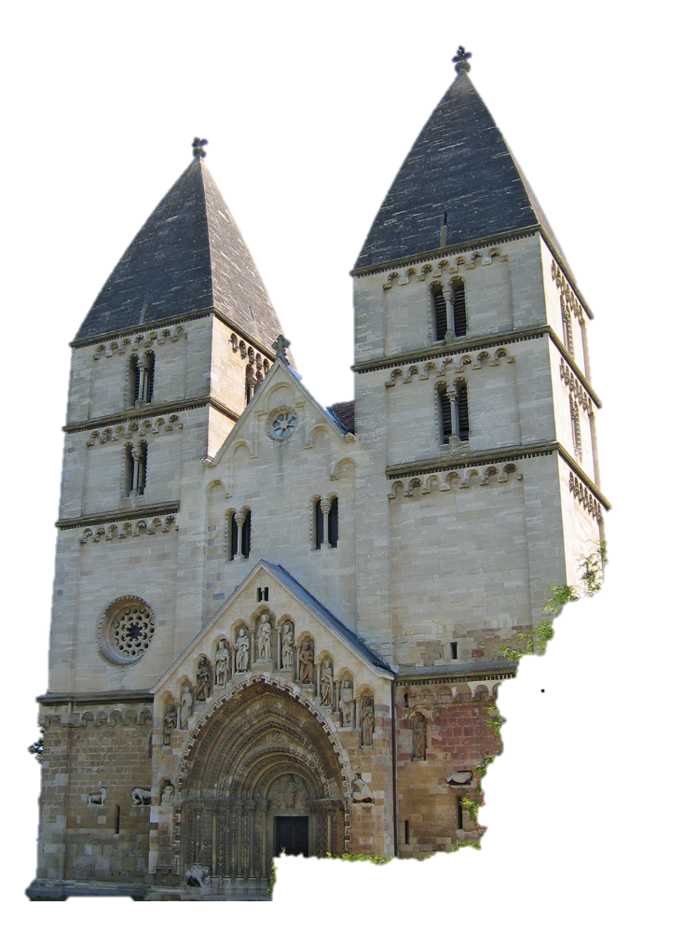
A jáki templom

